Slide 1
Математика и космос
Ярось Ольга Владимировна

Slide 2
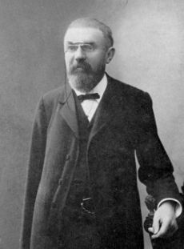
Анри Пуанкаре
Жюль Анри Пуанкаре (1854 – 1912) французский математик, физик, астроном и философ. Занимался решением задач небесной механики: изучение возмущённого движения, теория устойчивости, вопрос о фигурах равновесия жидких масс, что способствовало развитию теории происхождения звёзд путём деления одиночных вращающихся звёзд. Независимо от Эйнштейна выдвинул основные положения специальной теории относительности. Он считается учёным, способным охватить все математические результаты своего времени. Его перу принадлежат более 500 статей и книг.
Среди его самых крупных достижений:
Создание топологии.
Разработка новых, чрезвычайно эффективных методов небесной механики.
Создание математических основ теории относительности.

Slide 3
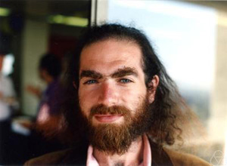
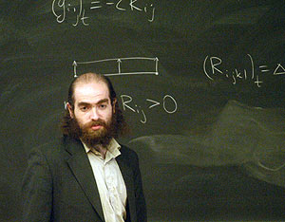
Перельман
Григорий Яковлевич Перельман (род. 13 июня 1966, Ленинград, СССР) — выдающийся российский математик, первым доказавший гипотезу Пуанкаре. Перельман окончил 239-ю физико-математическую школу города Ленинграда. Был без экзаменов зачислен на математико-механический факультет Ленинградского государственного университета. В начале 1990-х годов Перельман приехал в США, где работал научным сотрудником в разных университетах. В 1996 году вернулся в Санкт-Петербург, где продолжил работу. В декабре 2005 года он ушёл с поста ведущего научного сотрудника лаборатории математической физики. В настоящее время живёт в Купчино в одной квартире с матерью.

Slide 4
Григорий Перельман рассказал, что еще со школьных лет привык что называется "тренировать мозг". Вспоминая, как, будучи "делегатом" от СССР получил золотую медаль на математической олимпиаде в Будапеште, он сказал: "Мы пытались решать задачи, где непременным условием было умение абстрактно мыслить.
В этом отвлечении от математической логики и был главный смысл ежедневных тренировок. Чтобы найти правильное решение, необходимо было представить себе «кусочек мира». В качестве примера такой "труднорешаемой" задачи он привел такую: "Помните библейскую легенду о том, как Иисус Христос ходил по воде, аки посуху. Так вот мне нужно было рассчитать, с какой скоростью он должен был двигаться по водам, чтобы не провалиться". С тех пор всю свою деятельность Перельман посвятил исследованию проблемы изучения свойств трехмерного пространства Вселенной: "Это очень интересно. Я пытаюсь объять необъятное. Только ведь любое необъятное тоже объятно", — рассуждает он.

Slide 5
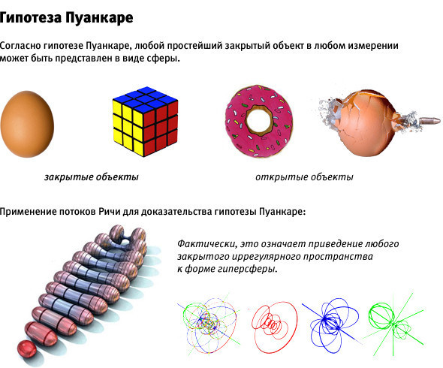
Гипотеза Пуанкаре
ГИПОТЕЗА ПУАНКАРЕ - ЭТО ЧТО?
Объясняя про гипотезу Пуанкаре, начинают так: представьте себе двухмерную сферу - возьмите диск и натяните его на шар. Так, чтобы окружность диска оказалась собранной в одной точке. Аналогичным образом, к примеру, можно стянуть шнуром спортивный рюкзак. В итоге получится сфера: для нас - трехмерная, но с точки зрения математики - всего лишь двухмерная.
Затем предлагают натянуть тот же диск на бублик. Вроде бы получится. Но края диска сойдутся в окружность, которую уже не стянуть в точку - она разрежет бублик.

Slide 6
Cогласно гипотезе Пуанкаре, трехмерная сфера - это единственная трехмерная штуковина, поверхность которой может быть стянута в одну точку неким гипотетическим «гипершнуром».
Жюль Анри Пуанкаре предположил такое в 1904 году. Теперь Перельман убедил всех понимающих, что французский тополог был прав. И превратил его гипотезу в теорему.
Доказательство помогает понять, какая форма у нашей Вселенной. И позволяет весьма обоснованно предположить, что она и есть та самая трехмерная сфера.
Но если Вселенная – такая «фигура», которую можно стянуть в точку, то, наверное, можно и растянуть из точки. Что служит косвенным подтверждением теории Большого взрыва, которая утверждает: как раз из точки Вселенная и произошла.

Slide 7
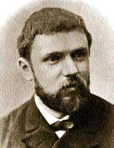
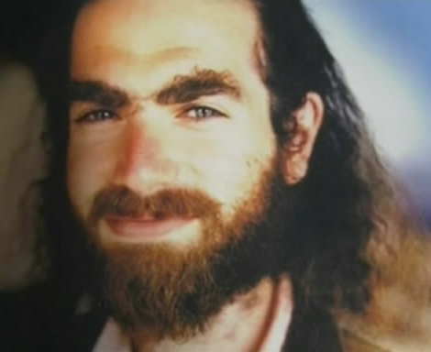
И вот эти два имени сегодня в научном мире стоят рядом.
Усилия математиков направлены на построение нового математического подхода к геометрическим свойствам произвольных трехмерных поверхностей. Исходная поверхность в ходе эволюции будет деформироваться и, как показал Перельман, в конце концов плавно перейдет именно в сферу. Сила этого подхода состоит в том, что, минуя все промежуточные моменты, можно сразу заглянуть «в бесконечность», в самый конец эволюции.

Slide 8
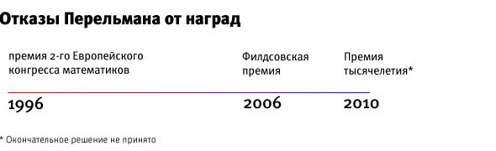
Девятнадцатого марта Математический институт Клея присудил российскому математику Григорию Перельману «Премию тысячелетия» (Millenium prize)за доказательство гипотезы Пуанкаре, которую не могли подтвердить 100 лет.
Похоже, что Михаил Громов, российский геометр, — понял логику Перельмана: «Чтобы сделать великую работу, вы должны иметь чистый разум. Вы можете думать только о математике. Все остальное — человеческие слабости. Принятие премий показывает слабость».

Slide 9
Теория специальной относительности Пуанкаре
В 1902 году Пуанкаре публикует работу "Наука и гипотеза", работу, которая имела большой резонанс в научном сообществе. Там он, в частности, писал: "Не существует абсолютного пространства и мы воспринимаем только относительные движения. Не существует абсолютного времени: утверждение, что два промежутка времени равны друг другу, само по себе не имеет никакого смысла. Оно может обрести смысл только при определенных дополнительных условиях".
Формула Е = mс² принадлежит Анри Пуанкаре. Он первым в истории науки заметил в 1900 году, что энергия излучения обладает массой m, равной Е/с². Эта формула одинаково хорошо объясняет, как излучение звезд, так и энергию атомных станций.

Slide 10
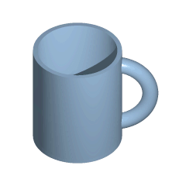
Топология
Тополо́гия (от др.греч. τόπος — место и λόγος — слово, учение) — раздел математики, изучающий в самом общем виде явление непрерывности, в частности свойства пространства, которые остаются неизменными при непрерывных деформациях. В отличие от геометрии, в топологии не рассматриваются метрические свойства объектов (например, расстояние между парой точек). Например, с точки зрения топологии, кружка и бублик неотличимы. Весьма важными для топологии являются понятия гомеоморфизма и гомотопии. Это типы деформации, происходящие без разрывов и склеиваний.

Slide 11
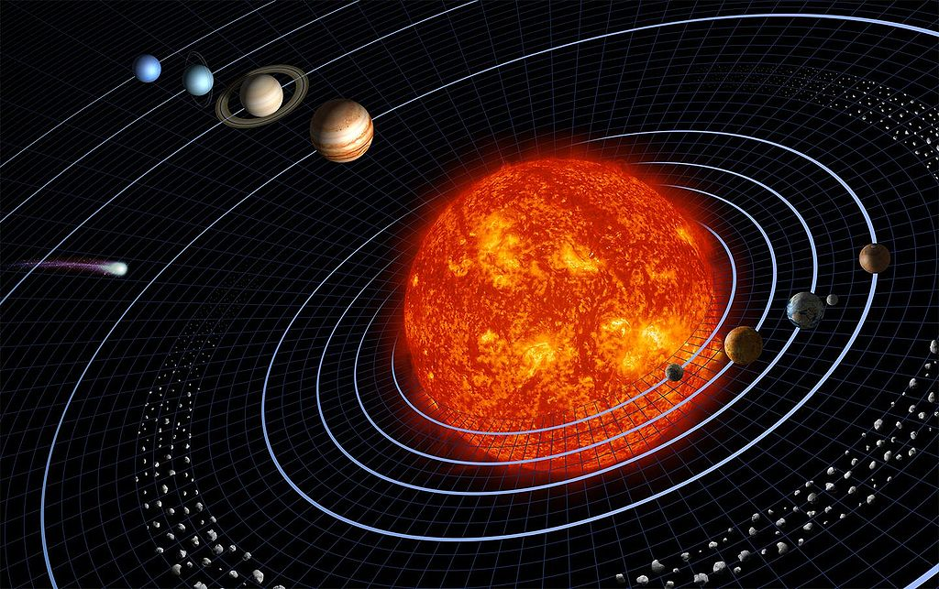
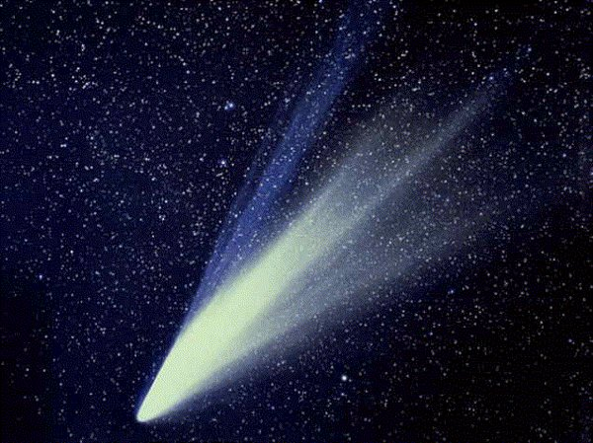
Небесная механика
Небесная механика — раздел астрономии, применяющий законы механики для изучения движения небесных тел. Небесная механика занимается предвычислением положения Луны и планет, предсказанием места и времени затмений, определением реального движения космических тел. Небесная механика в первую очередь изучает поведение тел Солнечной системы — обращение планет вокруг Солнца, спутников вокруг планет, движение комет и других малых небесных тел. Тогда как перемещение далеких звёзд удается заметить, в лучшем случае, за десятилетия и века, движение членов Солнечной системы происходит буквально на глазах — за дни, часы и даже минуты. Поэтому его изучение стало началом современной небесной механики, рождённой трудами И. Кеплера (1571—1630) и И. Ньютона (1643—1727).

